Slide 1
第4章
第4章 关系系统及其查询优化
4.1 关系系统
  关系系统的定义
  关系系统的分类
  全关系系统12条准则
4.2 关系系统的查询优化
  查询优化概述
  查询优化的一般准则
  关系代数等价变换规则
  关系代数表达式的优化算法
  优化的一般步骤

Slide 2
关 系 系 统
4.1
关系系统定义
支持关系模型的关系数据库管理系统简称关系系统。
1．下述关系的DBMS不能称为关系系统
  1）不支持关系数据结构的系统
  2）支持关系数据结构，但无δ、π、 运算功能的系统
  3）支持关系数据结构，有δ、π、 运算，但要求定义物理存
  取路径的系统
可称为关系系统的DBMS，当且仅当
  1）支持关系数据结构（关系数据库）
  2）支持δ、π、 运算，且不要求用户定义任何物理存取路径

Slide 3
关 系 系 统
4.1
关系系统分类
1．表式系统：
仅支持关系数据结构，不支持关系操作。
2．（最小）关系系统：
支持关系数据结构，支持δ、π、 ∞ 运算，且不定义物理路径。
3．关系完备系统：
支持关系数据结构和所有关系代数操作（或功能上与关系代数等价）。
DBⅡ,ORACLE,SYBASE,…属于这一类
4．全关系系统：
支持关系模型的所有特征。在关系完备系统的基础上，进一步支
持实体完整性和参照完整性等。
DBⅡ,ORACLE,SYBASE, …已接近这个目标。目前尚无全关系系统。

Slide 4
关 系 系 统
4.1
关系系统分类
 | 数据结构 | 数据操作 | 完整性约束
表式系统 | 表 | × | ×
(最小)关系系统 | √ | 选择、投影、连接 | ×
关系完备的系统 | √ | √ | ×
全关系系统 | √ | √ | √

Slide 5
关 系 系 统
4.1
全关系系统12条准则
准则0. 一个关系型的DBMS必须能完全通过它的关系能力来管理数据库
准则1 信息准则。关系型DBMS的所有信息都应在逻辑一级上用一种方法即表中的值显式地表示
准则2 保证访问准则。依表名、主码、列名的组合，保证能以逻辑方式访问关系数据库中的每个数据项。（独立于物理结构）
准则3 空值的系统化处理。支持NULL的概念
准则4 基于关系模型的动态的联机数据字典。（以关系的形式存储元数据）
准则5 统一的数据子语言准则。一体化的统一的数据子语言

Slide 6
关 系 系 统
4.1
全关系系统12条准则
准则6 视图准则。 所有理论上可更新的视图也应该允许由系统更新。
准则7 高级的插入、修改、删除操作。 以关系为对象进行操作
准则8 数据物理独立性。
准则9 数据逻辑独立性。
准则10 数据完整性的独立性。
用DDL定义并存储在数据字典中，独立于应用程序
准则11 分布独立性。
准则12 无破坏准则。

Slide 7
关系系统的查询优化
4.2
查 询 优 化 概 述
● 查询处理的过程
查询语句
语法分析与翻译
关系代数表达式
优化器
查询输出
执行引擎
执行计划
数据
有关数据的统计信息

Slide 8
查询优化——查询优化器
查询优化器策略
    等价变换→查询的等价表达式
    估算各表达式的执行代价（磁盘访问数）
    找出代价最低的表达式作为查询执行计划

Slide 9
查询性能——查询代价与性能
回答查询所需的时间
  影响查询时间的因素
    磁盘的访问
    CPU
    网络通讯
  磁盘的访问是主要的代价
    读/写数据块
    虚拟内存的读/写
    读/写磁盘数据块的个数？
    存储区域的大小（Cache）
影响查询代价的因素
  硬件设置
  磁盘和文件管理
  数据库的设计
  查询的设计
  统计信息的正确性

Slide 10
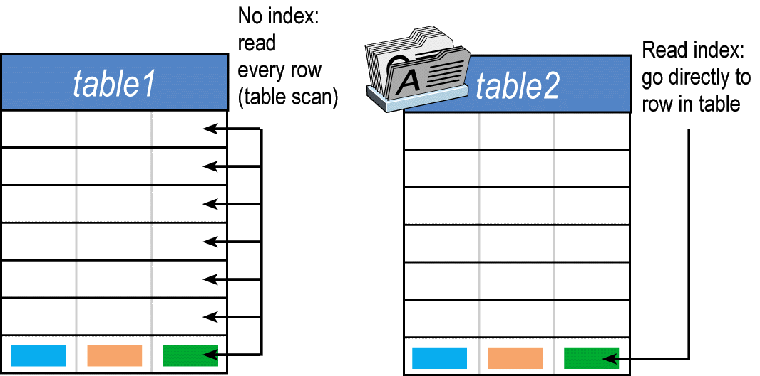
查询性能——索引

Slide 11
查询性能——索引
索引的建立
CREATE [ UNIQUE ] INDEX index-name
ON table-name ( column-name [ ASC | DESC ], ... )
Create Index sc_index On sc(sno)

Slide 12
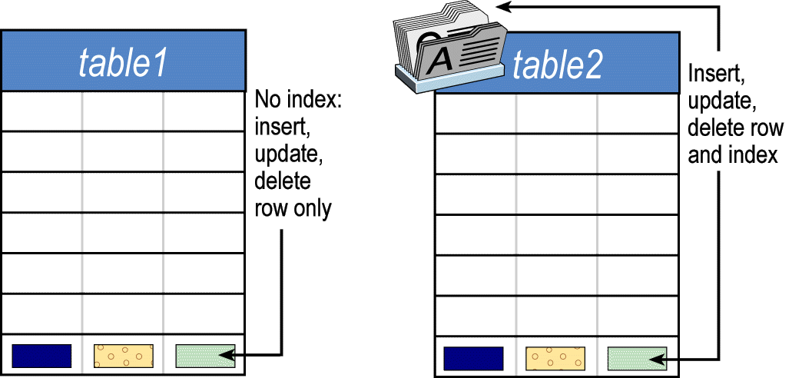
索引——减缓更新

Slide 13
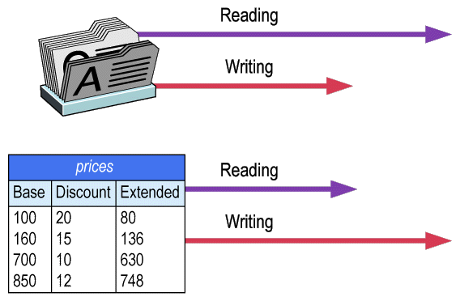
查询性能——索引
Reading
writing
Reading
writing

Slide 14
查询性能——查询的设计
使用合适的运算符
  建议 避免
  sage = 26 sage != 26
  sage >= 26 sage > 25
  sdept Is Null sdept Is Not Null
  sdept In (‘CS’,’MA’) sdept Not In (‘CS’,’MA’)
  sname Like ‘rob%’ sname Not Like ‘%ort’
  少做or(即in):
  Sage in (25,26,27)

Slide 15
关系系统的查询优化
4.2
查 询 优 化 概 述
● 常用查询优化技术
    基于代价
● 代价模型
  集中式数据库
    单用户系统：总代价 = I/O代价 + CPU代价
    多用户系统：总代价 = I/O代价 + CPU代价 + 内存代价
  分布式数据库
总代价 = I/O代价 + CPU代价 [+ 内存代价] + 通信代价

Slide 16
关系系统的查询优化
4.2
查 询 优 化 概 述
● 实际系统的查询优化步骤
1. 将查询转换成某种内部表示，通常是语法树
2. 根据一定的等价变换规则把语法树转换成标准（优化）形式
3. 选择低层的操作算法
  对于语法树中的每一个操作
    根据存取路径、数据的尺寸、数据的存储分布、存储数据
    的聚簇等信息来计算各种执行算法的执行代价
    选择代价小的执行算法
4. 生成查询计划(查询执行方案)

Slide 17
关系系统的查询优化
SELECT Sname
FROM S，SC
WHERE S.Sno=SC.Sno
AND Cno=‘C2’；
4.2
查 询 优 化 概 述
● 一个实例:求选C2课程的学生名
假设
外存：
S:1000条, SC:10000条, 选修2号课程:50条
一个内存块装元组:
10个Student , 或100个SC , 内存中一次可以存放: 5块Student元组,
1块SC元组和若干块连接结果元组
读写速度：20块/秒

Slide 18
关系系统的查询优化
● 一个实例
4.2
查 询 优 化 概 述
1. Ｑ1＝ П_{Sname}(б_{S.Sno=SC.Sno ∧SC.Cno=‘c2‘} (S×SC))
① S×SC
读取总块数 = 读S表块数 + 读SC表遍数 * 每遍块数
= 1000/10+(1000/(10×5)) ×(10000/100) = 2100
读数据时间=2100/20=105秒
中间结果大小 = 1000*10000 = 10⁷ (1千万条元组)
写中间结果时间 = 10000000/10/20 = 50000秒
② б
读数据时间 = 50000秒
③ П
总时间 =105＋50000＋50000秒 = 100105秒 = 27.8小时

Slide 19
关系系统的查询优化
● 一个实例
4.2
查 询 优 化 概 述
2. Ｑ2＝ П_{Ｓname}(б_{SC.Cno=' 2'} (S SC))
①
读取总块数= 2100块
读数据时间=2100/20=105秒
中间结果大小=10000 （减少1000倍）
写中间结果时间=10000/10/20=50秒
②б
读数据时间=50秒
③П
总时间＝105＋50＋50秒＝205秒=3.4分

Slide 20
关系系统的查询优化
● 一个实例
4.2
查 询 优 化 概 述
3. Ｑ2＝ П_{Sname}(S б_{SC.Cno=' 2'} (SC))
①б
读SC表总块数= 10000/100=100块
读数据时间=100/20=5秒
中间结果大小=50条 不必写入外存
②
读S表总块数= 1000/10=100块
读数据时间=100/20=5秒
③ П
总时间＝5＋5秒＝10秒

Slide 21
关系系统的查询优化
4.2
  查询优化的一般准则
选择运算应尽可能先做
在执行连接操作前对关系适当进行预处理
投影运算和选择运算同时做
将投影运算与其前后的双目运算结合
选择运算和笛卡尔积运算 结合
提取公共子表达式

Slide 22
关系系统的查询优化
4.2
  关系代数等价变换规则
l. 连接、笛卡尔积交换律
2. 连接、笛卡尔积的结合律
3. 投影的串接定律
4. 选择的串接定律
5. 选择与投影的交换律
6. 选择与笛卡尔积的交换律
7. 选择与并的交换
8. 选择与差运算的交换
9. 投影与笛卡尔积的交换
l0. 投影与并的交换

Slide 23
常用的等价变换规则
设E1、E2等是关系代数表达式，F是条件表达式
l. 连接、笛卡尔积交换律
E1× E2≡ E2×E1
E1 E2≡E2 E1
E1 _{F} E2≡E2 _{F} E1

Slide 24
关系代数等价变换规则（续）
2. 连接、笛卡尔积的结合律
(E1×E2) × E3 ≡ E1 × (E2×E3)
(E1 E2) E3 ≡ E1 (E2 E3)
(E1 E2) E3 ≡ E1 (E2 E3)
^{F} ^{F} ^{F} ^{F}

Slide 25
关系代数等价变换规则（续）
3. 投影的串接定律
π _{A1,A2, ☹,An}(π _{B1,B2, ☹,Bm}(E))≡ π _{A1,A2, ☹,An} (E)
假设：
1) E是关系代数表达式
2) A_{i}(i=1，2，…，n), B_{j}(j=l，2，…，m)是属性名
3){A₁, A₂, …, A_{n}}构成{B_{l}，B₂，…，B_{m}}的子集

Slide 26
关系代数等价变换规则（续）
4. 选择的串接定律
б_{F1} （ б _{F2}（E））≡ б_{F1∧ F2}(E)
  选择的串接律说明 选择条件可以合并
  这样一次就可检查全部条件。

Slide 27
关系代数等价变换规则（续）
5. 选择与投影的交换律
(1)假设: 选择条件F只涉及属性A1，…，An
б_{F} (π_{A1,A2, ☹,An}(E))≡ π_{A1,A2, ☹,An}(б_{F}(E))
(2)假设: F中有不属于A1, …,An的属性B1,…,Bm
π _{A1,A2, ☹,An} ( б_{F} (E))≡
π_{A1,A2, ☹,An}(б_{F} (π_{A1,A2, ☹,An,B1,B2, ☹,Bm}(E)))

Slide 28
关系代数等价变换规则（续）
6. 选择与笛卡尔积的交换律
(1) 假设：F中涉及的属性都是E1中的属性
б_{F} (E1×E2)≡б_{F} (E1)×E2
(2) 假设：F=F1∧F2，并且F1只涉及E1中的属性，
F2只涉及E2中的属性
则由上面的等价变换规则1，4，6可推出：
б_{F}(E1×E2) ≡б _{F1}(E1)×б_{F2} (E2)

Slide 29
关系代数等价变换规则（续）
(3) 假设： F=F1∧F2，
F1只涉及E1中的属性，
F2涉及E1和E2两者的属性
б_{F}(E1×E2)≡б _{F2}(б_{F1}(E1)×E2)
它使部分选择在笛卡尔积前先做

Slide 30
关系代数等价变换规则（续）
7. 选择与并的交换
假设：E=E1∪E2，E1，E2有相同的属性名
б_{F}(E1∪E2)≡ б_{F}(E1)∪ б_{F}(E2)
8. 选择与差运算的交换
假设：E1与E2有相同的属性名
б_{F}(E1-E2)≡ б_{F}(E1) - б_{F}(E2)

Slide 31
关系代数等价变换规则（续）
9. 投影与笛卡尔积的交换
假设：E1和E2是两个关系表达式，
A1，…，An是E1的属性，
B1，…，Bm是E2的属性
π _{A1,A2,} …_{,An,B1,B2,} …_{,Bm} （E1×E2)≡
π _{A1,A2,} …_{,An}（E1)× π _{B1,B2,} …_{,Bm}(E2)

Slide 32
关系代数等价变换规则（续）
l0. 投影与并的交换
假设：E1和E2 有相同的属性名
π _{A1,A2,} …_{,An}(E1∪E2)≡
π _{A1,A2,} …_{,An}(E1)∪ π _{A1,A2,} …_{,An}(E2)

Slide 33
关系系统的查询优化
算法：关系表达式的优化
输入：一个关系表达式的语法树。
输出：计算该表达式的程序。
4.2
  关系代数表达式的优化算法
方法：
分解选择运算
通过交换选择运算，将其尽可能移到叶端
通过交换投影运算，将其尽可能移到叶端
合并串接的选择和投影，以便能同时执行或在一次扫描中完成
对内结点分组
生成程序

Slide 34
关系系统的查询优化
4.2
  优化的一般步骤
1．把查询转换成某种内部表示
2．代数优化：把语法树转换成标准（优化）形式
3．物理优化：选择低层的存取路径
4．生成查询计划，选择代价最小的

Slide 35
关系系统的查询优化
πSname
4.2
  优化的一般步骤
σ S.Sno=Sc.Sno
Project(Sname)
→
x
σSc.Sno=‘2’
Select(SC.Cno=‘2’)
πSname
S
SC
Join(s.Sno=SC.Sno)
σSc.Sno=‘2’
S
SC
σS.Sno=Sc.Sno
→
X
S SC

Slide 36
小 结
4.1 关系系统
  关系系统的定义
  关系系统的分类
  全关系系统12条准则
4.2 关系系统的查询优化
  查询优化概述
  查询优化的一般准则
  关系代数等价变换规则
  关系代数表达式的优化算法
  优化的一般步骤

Slide 37
S ( Sno, Sname, Sage, Ssex )
C ( Cno, Cname, Tname )
Sc ( Sno, Cno, Grade )
S(S#,SN,age,sex)
C(C#,Cn,T)
Sc(S#,C#,G)
简记为：
求选刘老师课的女生的学号和姓名
π S.S# , SN
σ S.S#=SC.S# ∧ SC.C#=C.C# ∧ T=‘刘’ ∧ sex=‘女’
x
x
S
SC
C

Slide 38
求选刘老师课的女生的学号和姓名
π S.S# , SN
π S.S# , SN
σ S.S#=SC.S# ∧ SC.C#=C.C# ∧ T=‘刘’ ∧ sex=‘女’
x
σ S.S#=SC.S#
x
x
S
σ SC.C#=C.C#
σ sex=‘女’
SC
C
x
S
→
SC
σ T=‘刘’
C

Slide 39
π S.S# , SN
π S.S# , SN
σ S.S#=SC.S#
x
σ S.S#=SC.S#
σ SC.C#=C.C#
π S.S# , SN
x
x
σ sex=‘女’
σ SC.C#=C.C#
σ sex=‘女’
S
x
π SC.S# , SC.C#
π C.C#
S
σ T=‘刘’
σ T=‘刘’
SC
SC
C
C

